Slide 1
اللغه الفارسيه للمرحله الاولى
جامعة كربلاء
كلية العلوم السياحية
قسم ادارة المؤسسات الفندقية

Slide 2
جامعة كربلاء
كلية العلوم السياحية
قسم ادارة المؤسسات الفندقية
الدرس الثامن

Slide 3
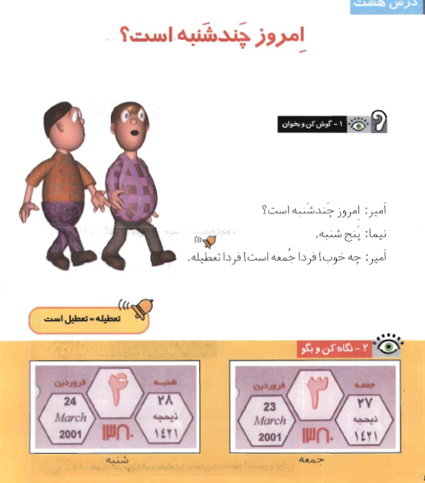
السؤال عن ايام الاسبوع
اليوم اي يوم في الاسبوع؟

Slide 4
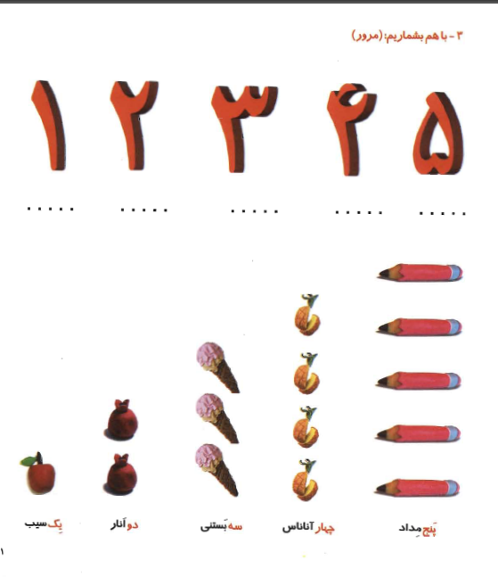
الاعداد
اليوم اي يوم في الاسبوع؟

Slide 5
ايام الاسبوع
اليوم اي يوم في الاسبوع؟

Slide 6
تعلم تلفظ الجمل امس ... اليوم ... غدا
اليوم اي يوم في الاسبوع؟

Slide 7
قاموس الدرس الثامن
اليوم اي يوم في الاسبوع؟

Slide 8
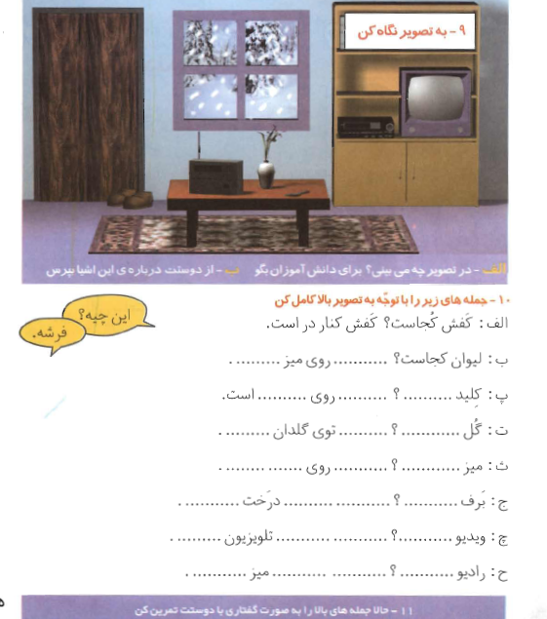
تسمية الاشياء داخل الصورة
اليوم اي يوم في الاسبوع؟

